Slide 1
AIoT SerBot으로 배우는
온디바이스 AI 프로그래밍
3 AIoT SerBot 제어

Slide 2
AIoT SerBot 제어
옴니휠_{Omni Wheel}이라는 특별한 바퀴 사용
회전하지 않고도 이동 방향을 바꿀 수 있고, 제자리에서 회전하는 것도 가능
옴니휠을 이용한 움직임
고정 축 이동 : 회전하지 않고 방향을 바꿔 이동하는것
조향 이동 : 차량처럼 회전으로 방향을 바꿔 이동하는것
한백전자에서 미리 만들어놓은 라이브러리를 사용해 실습

Slide 3
장비 제어
Pop.Pilot 라이브러리 SerBot 클래스의 주요 메소드
move(degree, speed) : degree로 지정한 방향으로 고정 축 이동
steering : 조향 이동 시, 값을 -1 ~ 1 사이값으로 좌/우 회전 정도 설정
setSpeed(value) : 값을 0~99 사이값으로 지정하여 속력을 제어
stop() : 장비를 정지
forward() : 장비를 조향 이동 방식으로 전진
backward() : 장비를 조향 이동 방식으로 후진

Slide 4
장비 제어
joystick() : 가상 조이스틱을 이용해 차량을 제어
getGyro(axis) : ’x‘, ’y’, ‘z’ 를 입력하면 해당 축의 자이로 값 반환아무 입력없이 호출시 모든 축에 대한 값을 딕셔너리 반환
기본값 : All
getAccel(axis) : ’x‘, ’y’, ‘z’ 를 입력하면 해당 축의 가속도 값 반환아무 입력없이 호출시 모든 축에 대한 값을 딕셔너리로 반환
기본값 : All

Slide 5
장비 제어
코드 진행에 딜레이를 주고 관찰하기 위해 time 모듈 import
Pop에서 Pilot라이브러리 import
SerBot 클래스 생성
setSpeed()메소드로 속도 지정
01: import time 02: from pop import Pilot 03: 04: bot = Pilot.SerBot() 05: bot.setSpeed(99)

Slide 6
고정 축 이동
SerBot의 move() 메소드 사용
회전하지 않고 원하는 방향으로 움직일 수 있음
move() 메소드의 인자
첫 번째 인자는 이동할 방향을 0~360 사이의 각도 값
두 번째 인자는 0~99 사이의 속도 값
06: bot.move(0,99) 07: 08: time.sleep(1) 09: 10: bot.move(90,99) 11: 12: time.sleep(1) 13: 14: bot.move(180,99)
15: 16: time.sleep(1) 17: 18: bot.move(270,99) 19: 20: time.sleep(1) 21: 22: bot.stop()

Slide 7
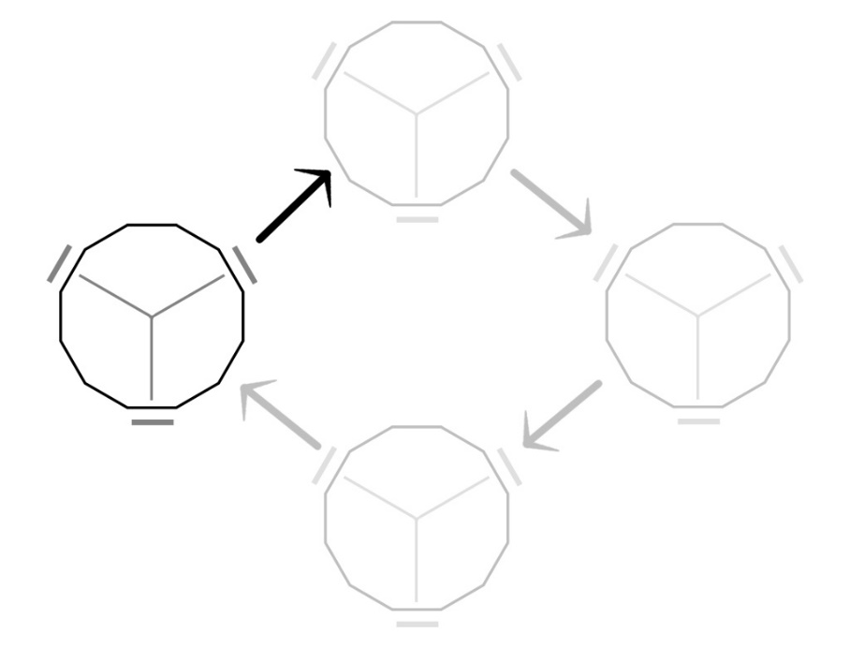
고정 축 이동

Slide 8
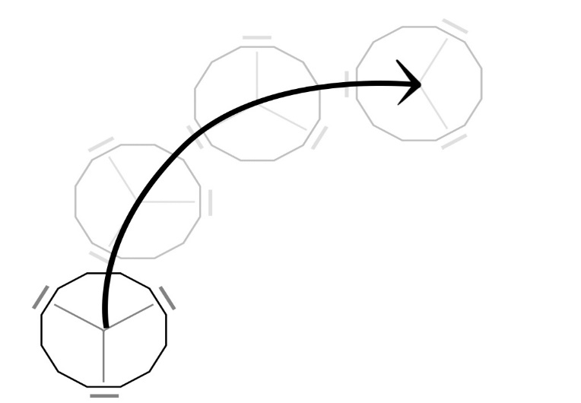
조향 이동
forward() 메소드 : 전진
backward() 메소드 : 후진
steering 속성 값 입력 : 장비의 이동 방향을 좌우로 조향
23: bot.forward() 24: bot.steering = -0.5 25: 26: time.sleep(1) 27: 28: bot.backward() 29: bot.steering = 0.5 30: 31: time.sleep(1) 32: 33: bot.stop()

Slide 9
속도 제어
setSpeed(value) 메소드 : 속도 설정 (0~99)
forward(), backward() 메소드의 파라미터로 속도를 입력 가능
34: bot.setSpeed(50) 35: bot.forward() 36: 37: time.sleep(1) 38: 39: bot.backward(99) 40: 41: time.sleep(1) 42: 43: bot.stop()

Slide 10
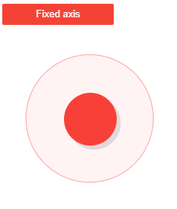
가상 조이스틱
joystick() 메소드
가상의 조이스틱 표시
앞, 뒤, 좌, 우로 조작하면 차량이 움직임
움직임은 조향 이동 기준
44: bot.joystick()

Slide 11
6축 센서
getGyro() 메소드 : 6축 센서의 자이로 값 읽기
파라미터를 입력하지 않으면 모든 축에 대한 값 반환
파라미터로 ‘x’, ‘y’, ‘z’를 입력하면 해당 축의 값 반환
45: value = bot.getGyro() 46: print(value) 47: 48: time.sleep(1) 49: 50: value = bot.getGyro(‘z’) 51: print(value)

Slide 12
6축 센서
getAccel() 메소드 : 6축 센서의 가속도 값 읽기
파라미터를 입력하지 않으면 모든 축에 대한 값 반환
파라미터로 ‘x’, ‘y’, ‘z’를 입력하면 해당 축의 값 반환
52: value = bot.getAccel() 53: print(value) 54: 55: time.sleep(1) 56: 57: value = bot.getAccel(‘z’) 58: print(value)

Slide 13
LiDAR 센서
LiDAR : 원거리에서 물체를 탐지하는 장치
360도로 회전하는 LiDAR는 각도와 거리 값 측정 가능
AIoT SerBot은 LiDAR 센서가 선택 옵션 모듈

Slide 14
LiDAR 기본 제어
Pop의 LiDAR라이브러리에서 장비를 제어하는 주요 메소드
connect() : LiDAR 연결
startMotor() : LiDAR 스캐닝 모터 시작
stopMotor() : LiDAR 스캐닝 모터 정지
getVertors() : 1회전 동안 스캔한 벡터값 튜플 (Degree, Distance, Quality)들을 각도 기준 오름차순으로 정렬한 리스트 반환
getXY() : 1회전 동안 스캔한 좌표값 튜플 (X, Y)들을 각도 기준 오름차순으로 정렬한 리스트 반환

Slide 15
LiDAR 기본 제어
getMap(size, limit_distance) : 1회전 동안 스캔한 값을 2차원 맵으로 반환
size : 반환할 맵의 사이즈. 기본값: (300, 300)
limit_distance : 맵에 표현할 최대 거리, 2000으로 설정한다면 2000mm 이하의 값만 맵으로 반영. 기본값 : 12000

Slide 16
LiDAR 기본 제어
Pop에서 LiDAR라이브러리를 불러오고 Rplidar 클래스를 생성
connect() 메소드로 LiDAR와 연결
startMotor() 메소드로 스캐닝 모터 동작
01: from pop import LiDAR 02: 03: lidar = LiDAR.Rplidar()
04: lidar.connect() 05: lidar.startMotor()

Slide 17
LiDAR 기본 제어
getVectors() 메소드 사용
1회전 동안 스캔된 각도와 거리 데이터를 갖는 벡터 객체 반환
(각도, 거리, 데이터 신뢰도)
각도는 Degree, 거리는 mm 단위
데이터 신뢰도는 반사되어 돌아온 빛의 산란도와 굴절도 등으로 산출된 값으로 0~47 사이의 값
06: vectors = lidar.getVetors() 07: 08: for v in vertors: 09: print(v)

Slide 18
LiDAR 기본 제어
getXY() 메소드 사용
1회전 동안 스캔된 X좌표와 Y좌표 데이터를 갖는 좌표 객체 반환
(X, Y)
단위는 mm
10: coords = lidar.getXY() 11: 12: for c in coords: 13: print(c)

Slide 19
LiDAR 기본 제어
getMap () 메소드 사용
1회전 동안 스캔된 값을 2차원 배열로 반환
2000mm 이하의 값만 스캔해 imshow() 메소드로 출력해보면 회색조 맵 출력
2차원 배열 값의 범위 : 0~255
해당 좌표에 인식된 값이 많을수록 255에 가까워짐.
14: from pop.Util import imshow 15: 16: lidar_map = lidar.getMap(limit_distance=2000, size=(300,300)) 17: imshow(“map”, lidar_map)

Slide 20
LiDAR 기본 제어
getMap() 메소드의 size를 (50,50)으로 조절하면 조금 더 간소화된 맵 출력
18: lidar_map = lidar.getMap(limit_distance=2000, size=(50,50)) 19: imshow(“map”, lidar_map)

Slide 21
LiDAR 응용 제어 – 조향 이동
전방 LiDAR 값만 사용해 직진 중 장애물이 발견되면, 회전하여 회피
Pop에서 LiDAR 라이브러리와 Pilot 라이브러리 import
LiDAR 사용을 위해 Rplidar 객체 생성
장비 주행을 위해 SerBot 객체 생성
01: from pop import LiDAR, Pilot 02: 03: lidar = LiDAR.Rplidar() 04: bot = Pilot.SerBot()

Slide 22
LiDAR 응용 제어 – 조향 이동
connect() 메소드로 LiDAR와 연결
startMotor() 메소드로 스캐닝 모터 동작
AIoT SerBot의 주행속도를 99로 설정
05: lidar.connect() 06: lidar.startMotor() 07: 08: bot.setSpeed(99)

Slide 23
LiDAR 응용 제어 – 조향 이동
LiDAR에서 벡터값들을 받아옴
전방 120도 범위내에 500mm 이하로 감지된 값이 있다면no_collision을 False로 설정
no_collision이 True면 장애물이 없으므로 직진
no_collision이 False라면 장애물이 있으므로 좌회전
while문을 이용해 반복

Slide 24
LiDAR 응용 제어 – 조향 이동
09: while True: 10: no_collision = True 11: 12: vectors = lidar.getVectors() 13: for v in vectors: 14: degree = v[0] 15: distance = v[1] 16: 17: if degree <= 60 or degree >= 300: 18: if distance <= 500: 19: no_collision = False 20: 21: if no_collision: 22: bot.setSpeed(99) 23: bot.forward() 24: else: 25: bot.setSpeed(50) 26: bot.turnLeft()

Slide 25
LiDAR 응용 제어 – 조향 이동
전체 코드
01: from pop import LiDAR, Pilot 02: 03: lidar = LiDAR.Rplidar() 04: bot = Pilot.SerBot() 05: 06: lidar.connect() 07: lidar.startMotor() 08: 09: bot.setSpeed(99) 10: 11: while True: 12: no_collision = True 13:
14: vectors = lidar.getVectors() 15: for v in vectors: 16: degree = v[0] 17: distance = v[1] 18: 19: if degree <= 60 or degree >= 300: 20: if distance <= 500: 21: no_collision = False 22: 23: if no_collision: 24: bot.setSpeed(99) 25: bot.forward() 26: else: 27: bot.setSpeed(50) 28: bot.turnLeft()

Slide 26
LiDAR 응용 제어 – 고정축 이동
전방 LiDAR 값만 사용해 직진 중 장애물이 발견되면, 회전하지 않고 회피
Pop에서 LiDAR 라이브러리와 Pilot 라이브러리 import
LiDAR 사용을 위해 Rplidar 객체 생성
장비 주행을 위해 SerBot 객체 생성
01: from pop import LiDAR, Pilot 02: 03: lidar = LiDAR.Rplidar() 04: bot = Pilot.SerBot()

Slide 27
LiDAR 응용 제어 – 고정축 이동
connect() 메소드로 LiDAR와 연결
startMotor() 메소드로 스캐닝 모터 동작
AIoT SerBot의 주행속도를 99로 설정
05: lidar.connect() 06: lidar.startMotor() 07: 08: bot.setSpeed(99)

Slide 28
LiDAR 응용 제어 – 고정축 이동
방향값 초기화
while 루프를 만들어 collision을 True로 초기화
09: direction=0 10: 11: while True: 12: collision = True

Slide 29
LiDAR 응용 제어 – 고정축 이동
만약, 모든 방향에서 장애물이 탐지되어 고립되면 계속 탐색하도록 루프를 만듦
collision을 False로 설정한 뒤 LiDAR 값을 읽어옴
읽어온 벡터값을 for문을 이용해 순서대로 접근하고 degree와 distance로 나눔
13: while collision: 14: collision = False 15: vectors = lidar.getVectors()
16: for v in vectors: 17: degree = v[0] 18: distance = v[1]

Slide 30
LiDAR 응용 제어 – 고정축 이동
진행 방향의 120°범위를 확인하기 위해 SerBot의 현재 진행 방향으로부터 ±60°를 각각 left_hand, right_hand로 설정
19: left_hand=(direction-60)%360 20: right_hand=(direction+60)%360

Slide 31
LiDAR 응용 제어 – 고정축 이동
left_hand가 더 큰 방향과 아닌 방향에서 논리식의 차이가 발생
진행 방향이 0°: left_hand는 300°, right_hand는 60°가 되므로 left_hand보다 크거나 right_hand보다 작은 값이 범위내의 장애물
진행 방향이 180°: left_hand는 120°, right_hand는 240°가 되므로 left_hand보다 크고 right_hand보다 작은 값이 장애물
left_hand가 더 크다면 or 연산을 사용하여 장애물 여부를 판별
left_hand가 더 작다면 and 연산을 사용하여 장애물 여부를 판별
21: disc=None 22: 23: if left_hand>right_hand: 24: disc=degree >= left_hand or degree <= right_hand 25: else: 26: disc=degree >= left_hand and degree <= right_hand

Slide 32
LiDAR 응용 제어 – 고정축 이동
진행 방향의 120°범위 내에 장애물이라고 판별한 경우
거리가 750mm 이하라면 collision을 True로 설정하고 SerBot 정지
장애물이 있다고 판별하여 collision이 True인 경우
진행 방향을 30도 회전시켜 while collision: 루프로 돌아감
27: if disc: 28: if distance <= 750: 29: collision = True 30: bot.stop() 31: break
32: if collision: 33: direction+=30 34: direction%=360

Slide 33
LiDAR 응용 제어 – 고정축 이동
장애물이 없다고 판별하여 collision이 False인 경우
while collision: 루프에서 빠져나와 진행 방향으로 이동
35: bot.move(direction,99)

Slide 34
LiDAR 응용 제어 – 고정축 이동
전체 코드
01: from pop import LiDAR, Pilot 02: 03: lidar = LiDAR.Rplidar() 04: bot = Pilot.SerBot() 05: 06:lidar.connect() 07:lidar.startMotor() 08: 09: bot.setSpeed(99) 10: 11:direction=0 12: 13: while True: 14: collision = True 15:
16: while collision: 17: collision = False 18: vectors = lidar.getVectors() 19: for v in vectors: 20: degree = v[0] 21: distance = v[1] 22: 23: left_hand=(direction-60)%360 24: right_hand=(direction+60)%360 25: 26: disc=None 27: 28: if left_hand>right_hand: 29: disc=degree >= left_hand or degree <= right_hand 30: else: 31: disc=degree >= left_hand and degree <= right_hand

Slide 35
LiDAR 응용 제어 – 고정축 이동
32: 33: if disc: 34: if distance <= 750: 35: collision = True 36: bot.stop() 37: break 38: 39: if collision: 40: direction+=30 41: direction%=360 42: 43: bot.move(direction,99)

Slide 36
내용 정리
장비 제어 주요 메소드 – Pop의 Pilot 라이브러리
move(degree, speed) : degree로 지정한 방향으로 고정 축 이동
steering : -1 ~ 1 값을 지정하면 좌/우로 조향
setSpeed(value) : 0~99 값으로 속력 제어
stop() : 차량을 정지
forward() : 차량을 전진
backward() : 차량을 후진
joystick() : 가상 조이스틱을 이용해 차량을 제어

Slide 37
내용 정리
6축 센서 주요 메소드 – Pop의 Pilot 라이브러리
getGyro(axis)
’x‘, ’y’, ‘z’ 를 입력하면 해당 축의 자이로 값 반환
아무 입력없이 호출시 모든 축에 대한 값을 딕셔너리 반환
getAccel(axis)
’x‘, ’y’, ‘z’ 를 입력하면 해당 축의 가속도 값 반환
아무 입력없이 호출시 모든 축에 대한 값 딕셔너리로 반환

Slide 38
내용 정리
LiDAR 센서 주요 메소드 – Pop의 LiDAR 라이브러리
connect() : LiDAR 연결
startMotor() : LiDAR 스캐닝 모터 시작
stopMotor() : LiDAR 스캐닝 모터 정지
getVertors() : 1회전 동안 스캔한 벡터값 튜플 (Degree, Distance, Quality)들을 각도 기준 오름차순으로 정렬한 리스트 반환

Slide 39
내용 정리
getXY() : 1회전 동안 스캔한 좌표값 튜플 (X, Y)들을 각도 기준 오름차순으로 정렬한 리스트 반환
getMap(size, limit_distance) : 1회전 동안 스캔한 값을 2차원 맵으로 반환

